Slide 1
Figure2 J
Marker
BV2 cells
PLGA
B-PLGA
TABP
ATABP
Marker
CX3CR1

Slide 2
Figure2 J
Marker
BV2 cells
PLGA
B-PLGA
TABP
ATABP
Marker
iba1

Slide 3
Figure2 J
Marker
BV2 cells
PLGA
B-PLGA
TABP
ATABP
Marker
β-actin

Slide 4
Figure2 K

Slide 5
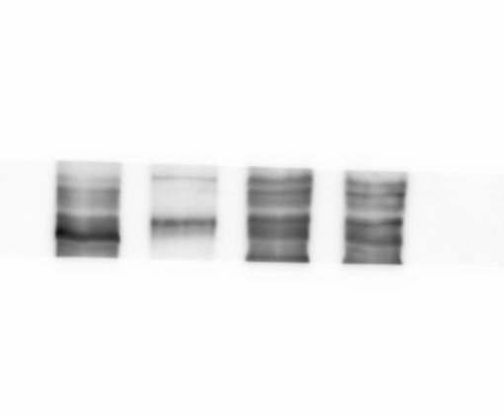
FigureS2 C

